Slide 1
群知能を用いたデータマイニング
AntTree法を用いた
Webテキストのクラスタリング
縄田研究室
人間情報システム工学科 4年 32番 野口 玄

Slide 2
群知能について
・自然界における生物の群れのふるまいを模した人工知能
アリや魚などの群れを構成する個体は、単純な行動規則をもちながら、周囲の個体や環境に応じて行動する。 これらが多数集まったときにみられる自己組織化された高度なふるまいを、自動運転などの人工知能のシステムに応用する研究が進められている。
コトバンク https://kotobank.jp/word/群知能-254128
・今回用いたAntTree法もその一つ
Notes:
・生物の群れのふるまいを模した人工知能
・単純なルールで行動する個体が多数集まった時の高度なふるまいを応用する

Slide 3
実験について
WEBテキストのクラスタリング
データ間の類似度にもとづいて、データをグループ分けする手法
今回の実験では3トピックのテキスト分類を行いました．
・一般的な手法であるK-Means法と，AntTree法の比較を行った．
各手法については後述します

Slide 4
データの表現
・引用元 - Livedoor ニュースコーパス
株式会社ロンウイットが提供しているコーパスを用いた．
https://www.rondhuit.com/download.html#ldcc
Kaden-channel movie-enter sports-watchの三つのトピックについてクラスタリング結果を確認した．
・分散表現について
FastTextを用いてテキストを300次元のベクトルに加工した．
近い意味（同じ文脈で出現する）の単語が近くに現れる．
今回は文章中に登場する単語のベクトル総和を文書ベクトルとした．
形態素解析にはMeCab,ipa辞書を用いた．

Slide 5
データの表現
・分散表現について
FastTextを用いてテキストを300次元のベクトルに加工した．
近い意味の単語が近くに現れる．
今回は文章中に登場する単語のベクトル総和を文書ベクトルとした．

Slide 6
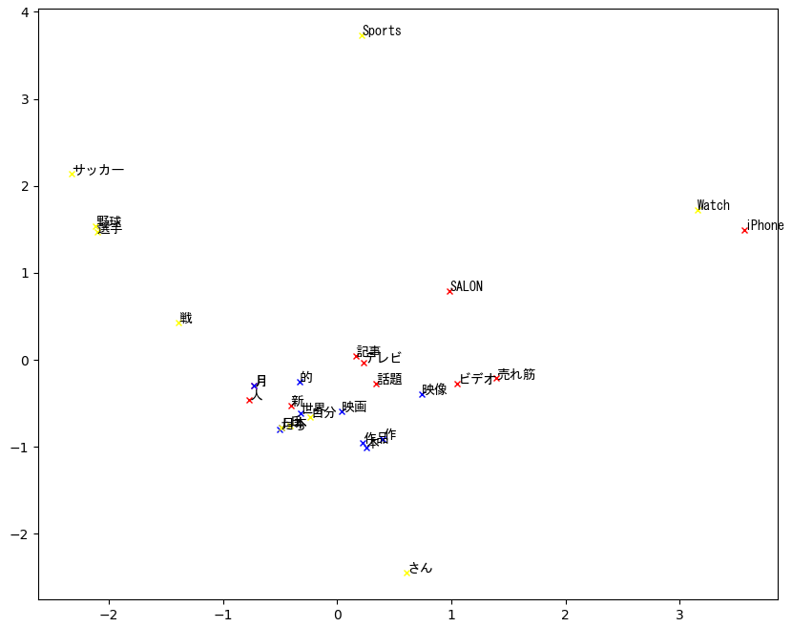
データの表現
Kaden-channel | Movie-enter | Sports-watch
話題 | 映画 | 日本
人 | 人 | 選手
記事 | 月 | 氏
月 | 作 | 人
ビデオ | 作品 | る
売れ筋 | 本 | 戦
iPhone | 女 | 日
テレビ | 彼 | サッカー
新 | 日本 | Sports
SALON | 日 | さん
Notes:
右の図は分類した3トピック毎に頻出した単語（ベクトルとして表現されている）
を2次元に圧縮してプロットしたものです．
それぞれのトピックと連想できる単語が頻出していることが分かります．

Slide 7
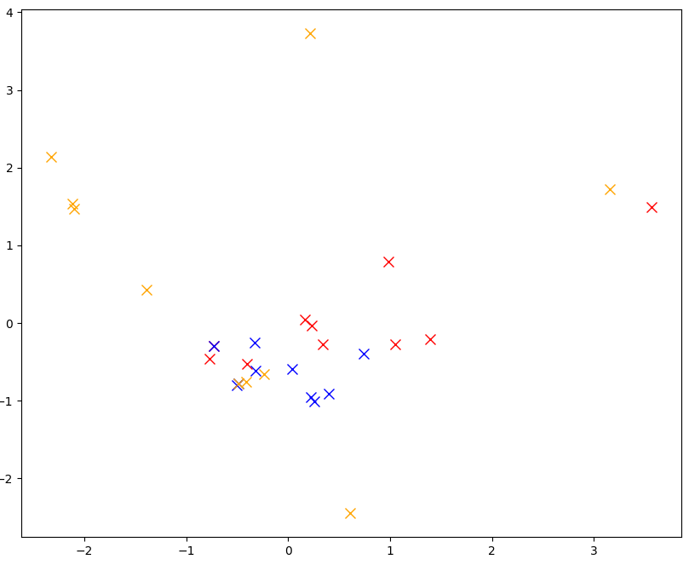
データの表現
Kaden-channel | Movie-enter | Sports-watch
話題 | 映画 | 日本
人 | 人 | 選手
記事 | 月 | 氏
月 | 作 | 人
ビデオ | 作品 | る
売れ筋 | 本 | 戦
iPhone | 女 | 日
テレビ | 彼 | サッカー
新 | 日本 | Sports
SALON | 日 | さん
Notes:
また，先ほどのトピックごとに着色してみると，
単語の分布はトピックごとに偏りがある，つまりトピックごとに
特徴があることが分かります．

Slide 8
K-Means法について
scikit-learnのライブラリを用いて比較した．
Notes:
この図はK-Means法の概略図です．
K-Means法はデータをランダムに分類，分類ごとの重心を計算し，最も近い重心の分類にデータを更新する
という手続きを分類が
変わらなくなるまで繰り返す，という単純なアルゴリズムです．
分類する数を最初に与えるのでKーMeansという名前になっています．

Slide 9
AntTree法について
ある種のアリが形成する鎖状組織に着想したクラスタリングのモデル
すべてのアリはそれぞれ一つのデータを表し，いくつかの属性を持つ．
ルールに従って各アリが独立に行動を選択し，終了条件を満たすまで繰り返す．
アリは自分の移動を決定する属性を持つ．
次のページで図示します．

Slide 10












AntTree法について
$$a_{pos}(=a_{0})$$
$a_{k}$を$a_{pos}$の近傍からランダムに選ばれたアリとする．
$Sim\left(a_{i},a_{pos}\right)≧T_{Sim}(a_{i})ならばa_{i}$を$a_{k}$に移動させる．
$Sim\left(a_{i},a_{pos}\right)≧T_{Sim}(a_{i})$かつ $Sim\left(a_{i},a^{+}\right)＜T_{Dissim}(a_{i})$ならば$a_{i}$を$a_{pos}$とつなげる．
$a_{i}$は自分の移動または接続を決定する二つの閾値$T_{Sim}(a_{i})$, $T_{Dissim}(a_{i})$を持っている．
$a_{0}$にアリが全くつながっていなければ$a_{i}$と$a_{0}$を つなげる．
$Sim\left(a_{i},a^{+}\right)≧T_{Sim}(a_{i})$なら$a_{i}$を$a^{+}$に移動させる．
$a^{+}$は$a_{pos}$の子のうち最も$a_{i}$と類似度が高いアリ
$Sim\left(a_{i},a^{+}\right)＜T_{Sim}(a_{i})$かつ$Sim\left(a_{i},a^{+}\right)＜T_{Dissim}(a_{i})$ならば$a_{i}$を$a_{0}$とつなげる．
$$a_{i}$$
$$a_{i}$$
$$a_{k}$$
$$a_{i}$$
$$a_{i}$$
$$a_{i}$$
$$a^{+}$$

Slide 11










AntTree法について
$$a_{pos}(=a_{0})$$
$a_{i}$は自分の移動または接続を決定する二つの閾値$T_{Sim}(a_{i})$, $T_{Dissim}(a_{i})$を持っている．
$a_{0}$にアリが全くつながっていなければ$a_{i}$と$a_{0}$を つなげる．
$Sim\left(a_{i},a^{+}\right)≧T_{Sim}(a_{i})$なら$a_{i}$を$a^{+}$に移動させる．
$a^{+}$は$a_{pos}$の子のうち最も$a_{i}$と類似度が高いアリ
$Sim\left(a_{i},a^{+}\right)＜T_{Sim}(a_{i})$かつ$Sim\left(a_{i},a^{+}\right)＜T_{Dissim}(a_{i})$ならば$a_{i}$を$a_{0}$とつなげる．
$a_{k}$を$a_{pos}$の近傍からランダムに選ばれたアリとする．
$Sim\left(a_{i},a_{pos}\right)≧T_{Sim}(a_{i})ならばa_{i}$を$a_{k}$に移動させる．
$Sim\left(a_{i},a_{pos}\right)≧T_{Sim}(a_{i})$かつ $Sim\left(a_{i},a^{+}\right)＜T_{Dissim}(a_{i})$ならば$a_{i}$を$a_{pos}$とつなげる．
$$a_{i}$$
$$a_{i}$$
$$a_{k}$$
$$a_{i}$$
$$a_{i}$$
$$a_{i}$$
$$a_{pos}(≠a_{0})$$

Slide 12
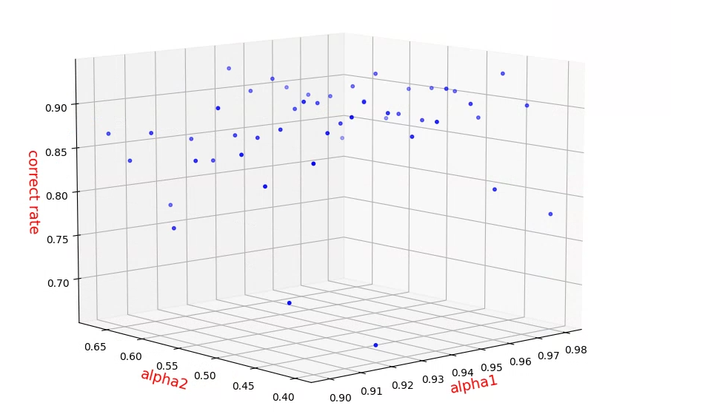
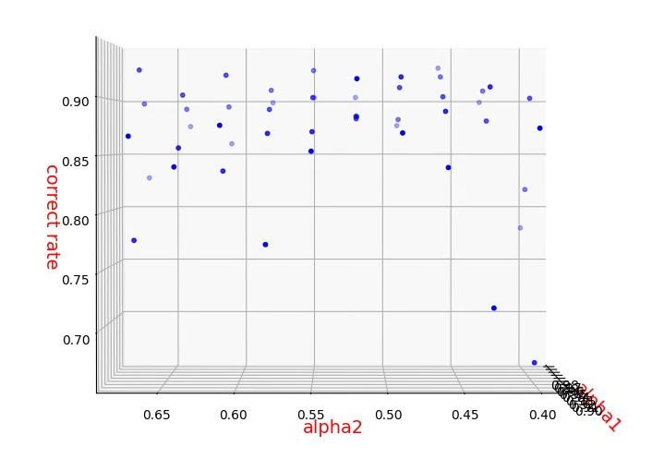
Ant Tree法について

Slide 13
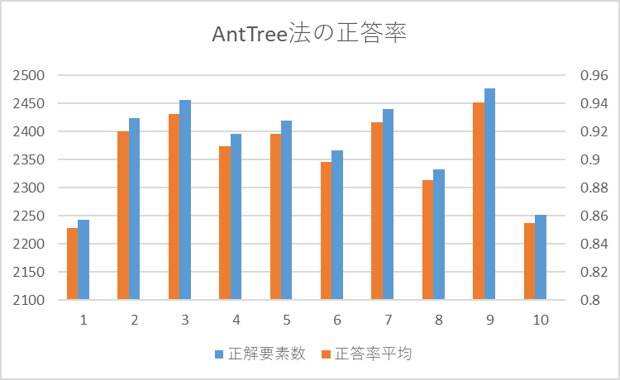
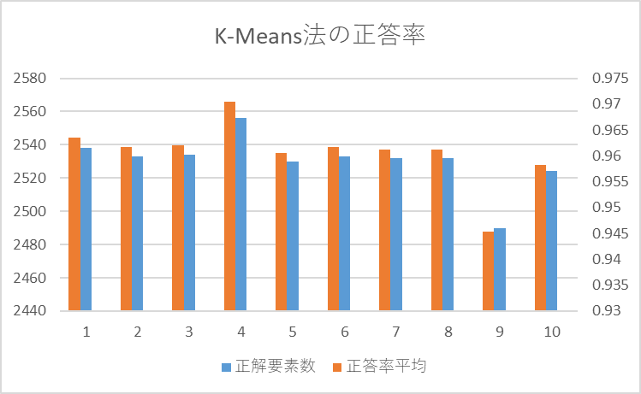
K-Means法との比較
・K-Means法に比べてAntTree法は実行毎のばらつきが大きい．

Slide 14
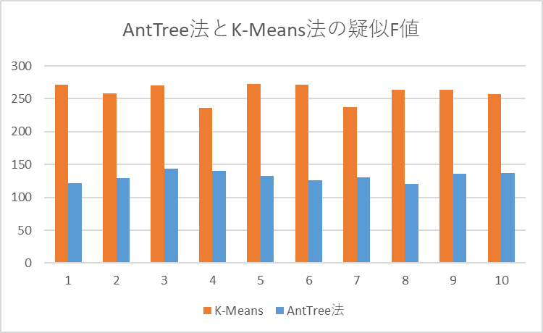

K-Means法との比較
・疑似F値について
クラスタ間分散とクラスタ内分散の比から算出される．
クラスタ同士は疎，かつクラスタ内は密になっている場合にいい評価を与える．
大きな値であるほど良い．
$$PseudoF=\frac{(T−Pg)/(G−1)}{Pg/(n−G)}$$
G :クラスタ数
n :全データ数
T :全データの距離2乗和
Pg :クラスタ内距離2乗和

Slide 15
比較結果
 | Ant Tree法 | K-Means法
平均正答数 | 2380.7 | 2530.2
平均正答率 | 0.9038 | 0.9601
疑似F値 | 131.6 | 260.1
・群知能（AntTree法）を用いたクラスタリングは成功した．
・今回の条件ではK-Means法の方が精度が良い．

Slide 16
考察
・精度について
形態素解析をした際の単語の損失，文書ベクトルの定義
AntTree法の実装，閾値の更新など パラメータについて
・評価について
階層クラスタリング
クラスタリング結果の評価尺度
Notes:
・精度について
形態素解析をした際の単語の損失，文書ベクトルの定義
他の定義による表現では結果が異なるかもしれない
ただし，K-Means法では高精度が得られたため，あまり問題はないと考えます．
また，AntTree法の実装，閾値の更新など パラメータの調整について です．
複雑なアルゴリズムなので，これらが精度の差につながったと考えました．

Slide 17
出典
・参考文献
・群知能とデータマイニング
東京電機大学出版局 Ajith Abraham
・群知能を用いたデータマイニングに関する研究
専攻科システム工学特別研究 宮本達郎
・引用元 - Livedoor ニュースコーパス
株式会社ロンウイットが提供しているコーパスを用いた．
https://www.rondhuit.com/download.html#ldcc
パッケージ | バージョン
gensim | 4.1.2
mecab | 0.996.3
sklearn | 0.0

